Slide 1
De kaarten van het CBS
Wat en hoe gepubliceerd?
Pieter Bresters en Marijn Zuurmond
Notes:
Zet voordat je begint internet aan met in alle tabbladen de publicaties zoals genoemd in deel 2.

Slide 2
Inhoud
Deel 1: Wat voor ruimtelijke informatie maakt CBS?
Deel 2: Hoe wordt het gepubliceerd?
Deel 3: Hoe te gebruiken?

Slide 3
Statline

Slide 4
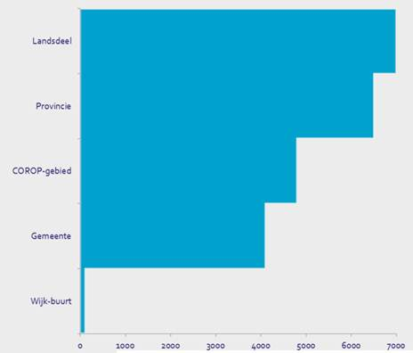
Welk deel is ruimtelijk?
428 van de 3900 tabellen zijn ruimtelijk
← Grootte ruimtelijke indeling
Aantal variabelen →

Slide 5
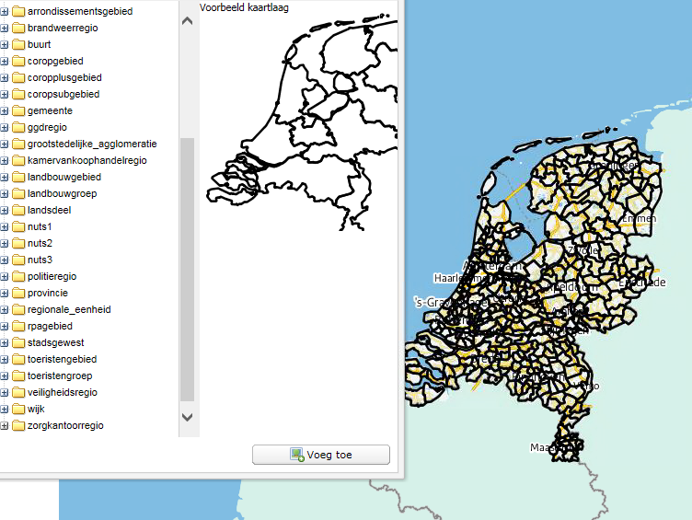
Regionale indelingen

Slide 6
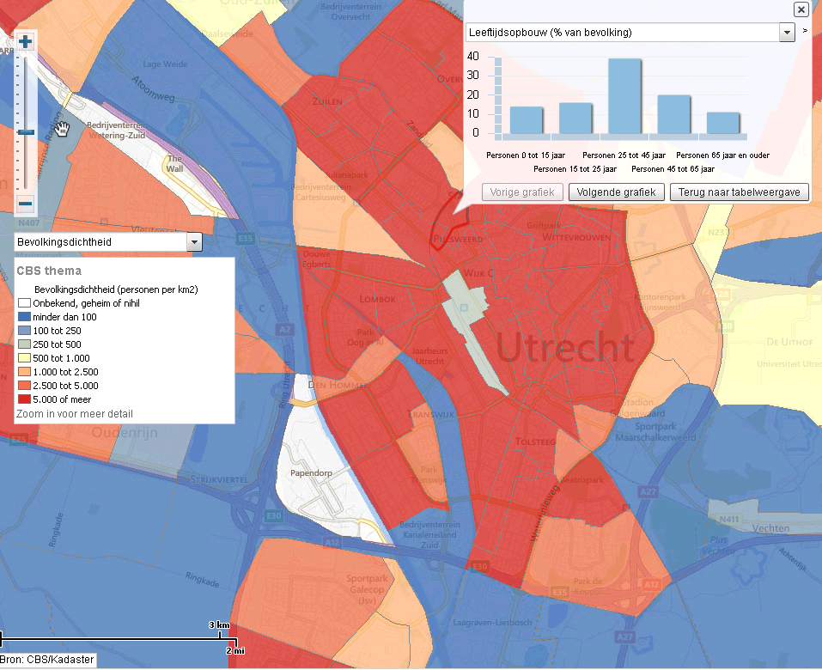
Wijken en Buurten

Slide 7
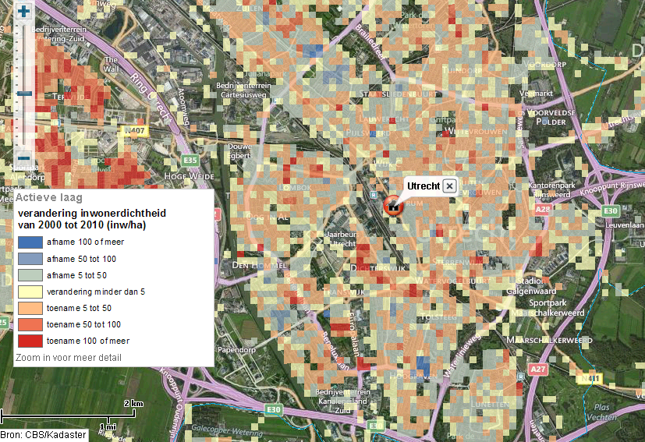
Vierkantstatistieken

Slide 8
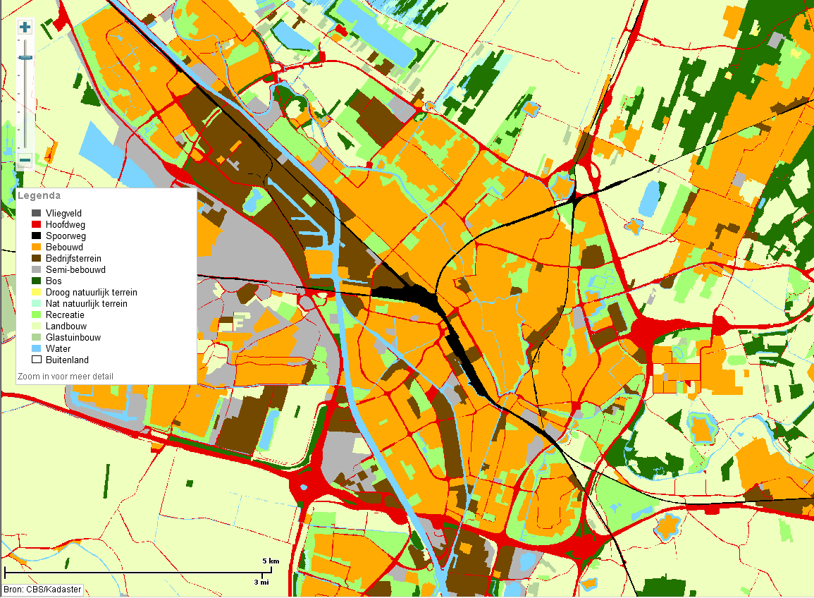
Bestand Bodemgebruik
Notes:
-er is ook info over mutatiereeks 1996-2008
-is basisbestand I&M, PBL voor ruimtelijk beleid
-Naast BBG ook LGN van Alterra

Slide 9
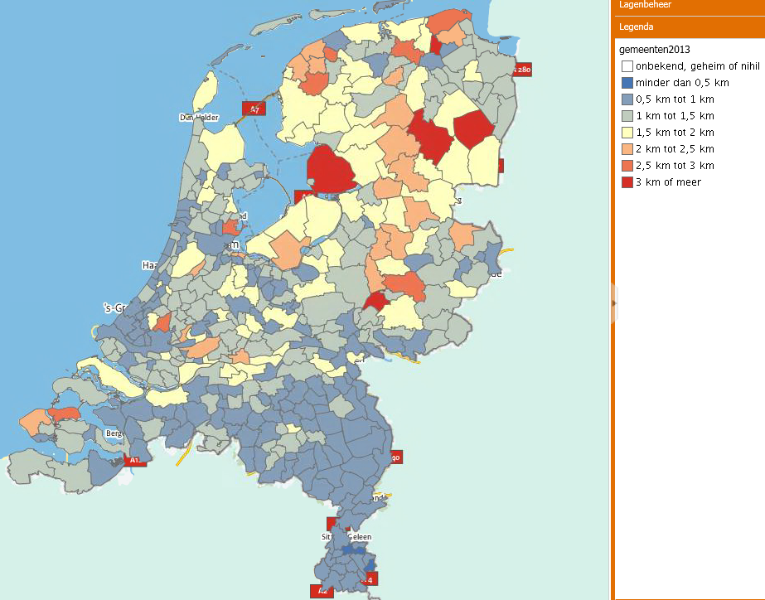
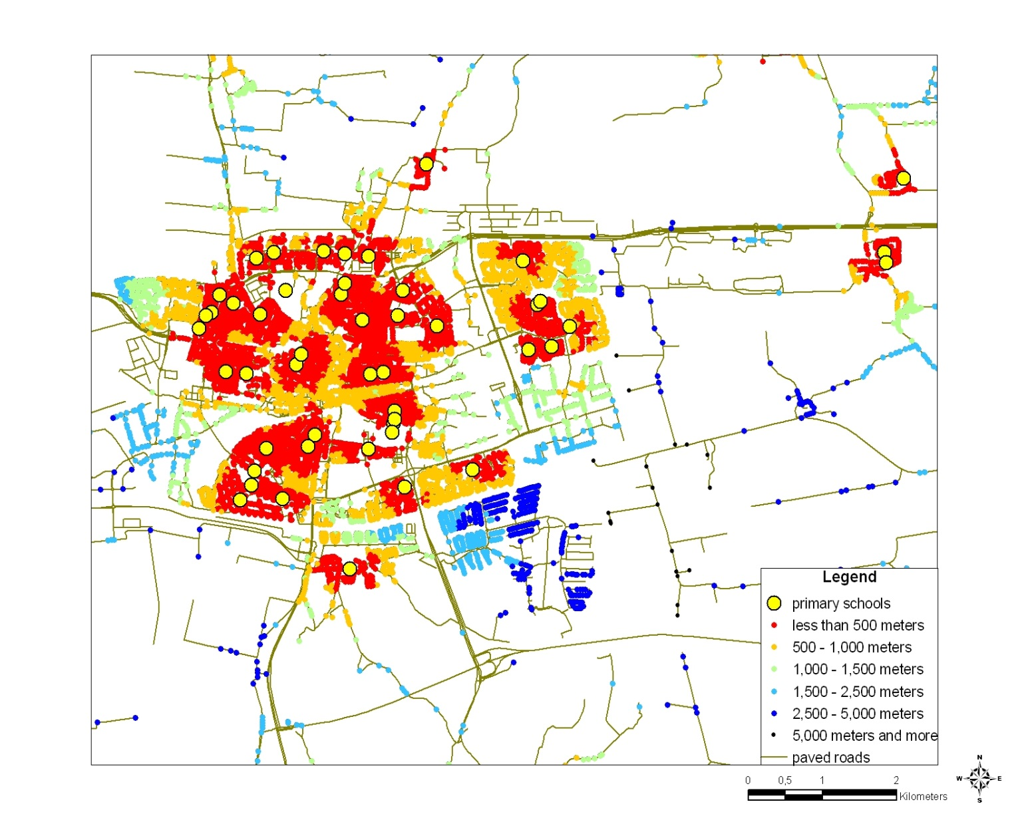
Nabijheid
Gemiddelde
afstand
tot cafés
Notes:
Let op: Hier zit een animatie in. De eerste verteld over nabijheidsberekening van adres tot voorziening over weg. Die legt uit hoe het gemaakt wordt.
De tweede die ook op print staat is de aggregatie van de nabijheidsgegevens. Deze heb ik er in gelaten, omdat cafés bij velen tot verbeelding spreekt.
Mogelijk dat we de zaal wakker kunnen maken met de opmerking: Je kunt zien waar het gezellig is in Nederland.

Slide 10
Deel 2: Publicatievormen
Geoservices
Statline / Statline app
CBSinuwbuurt.nl
ArcGIS Online / storymaps
Nationaal Georegister
CLO
TJS

Slide 11
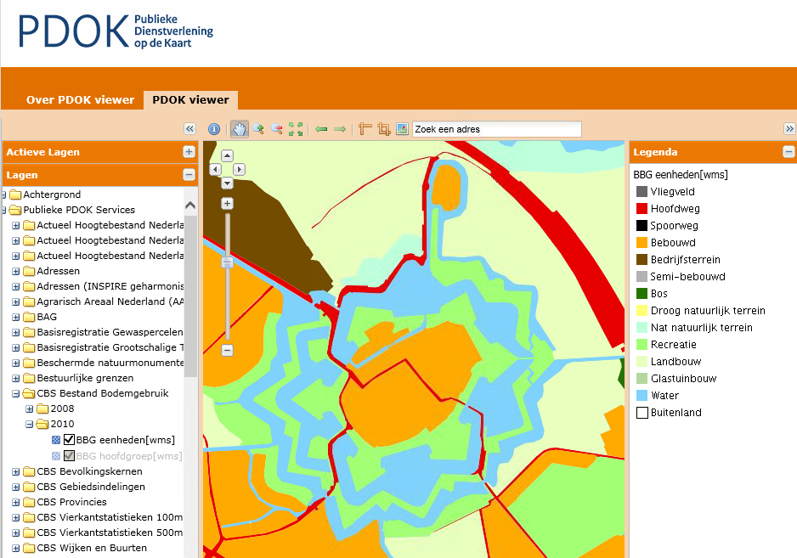
Geoservices

Slide 12
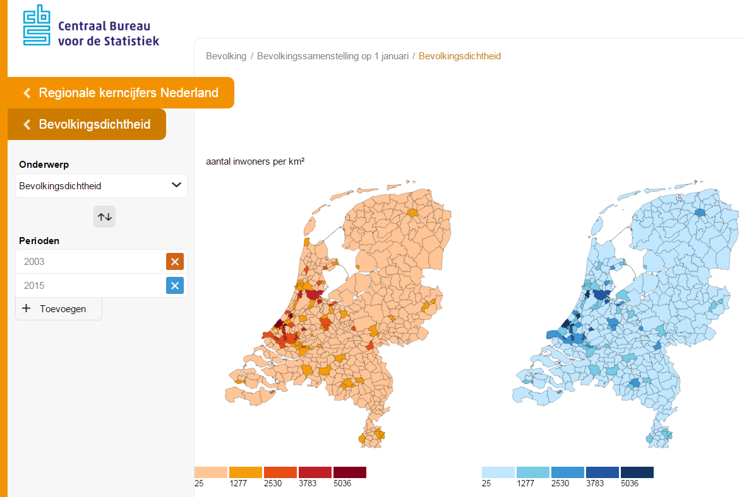
Statline App http://opendata.cbs.nl/dataportaal/

Slide 13
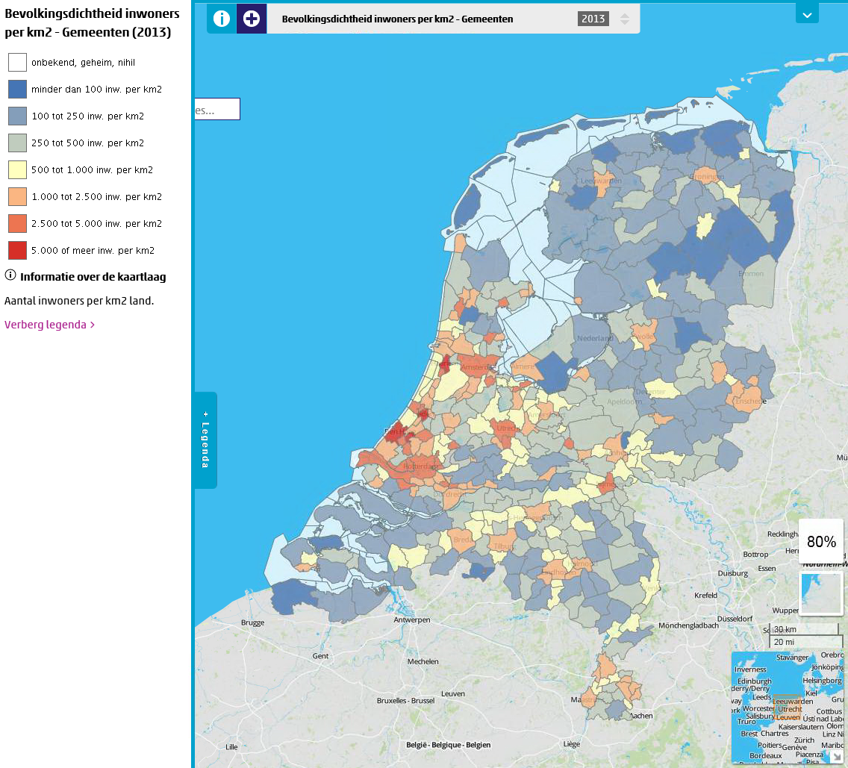
http://www.cbsinuwbuurt.nl/

Slide 14
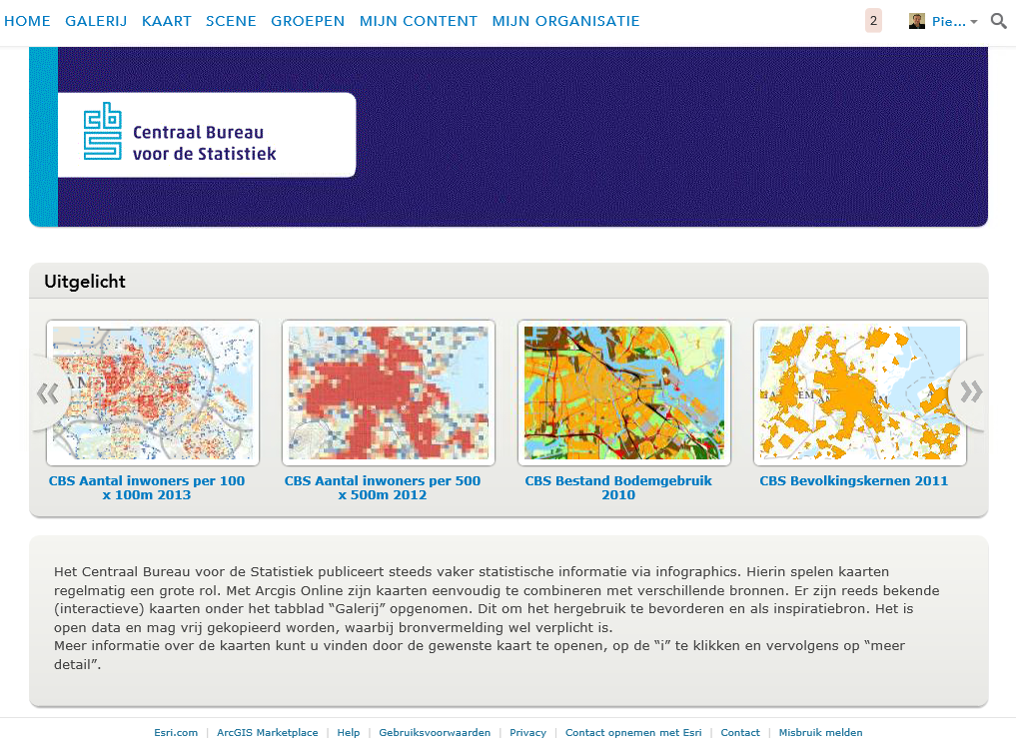
http://cbsnl.maps.arcgis.com/

Slide 15
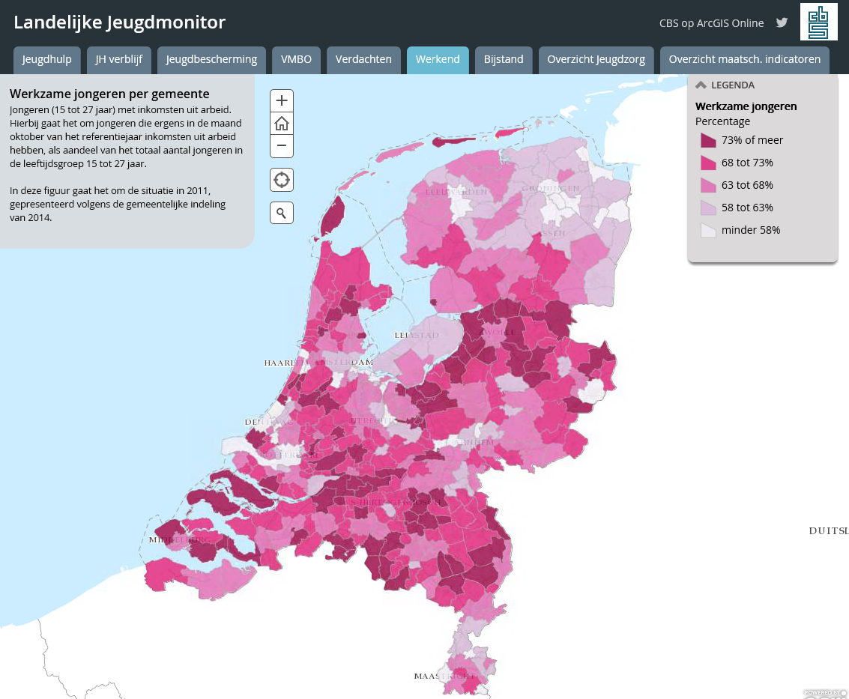
Storymaps in ArcGIS online

Slide 16
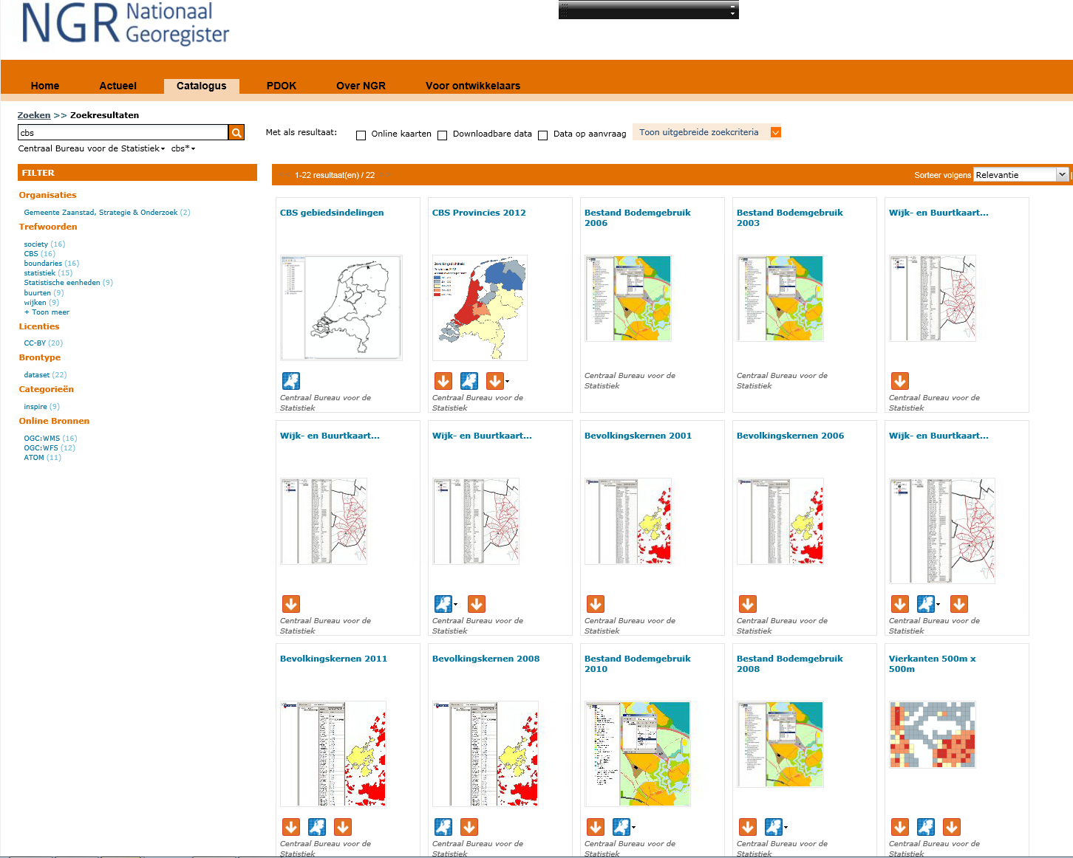
http://www.nationaalgeoregister.nl/

Slide 17
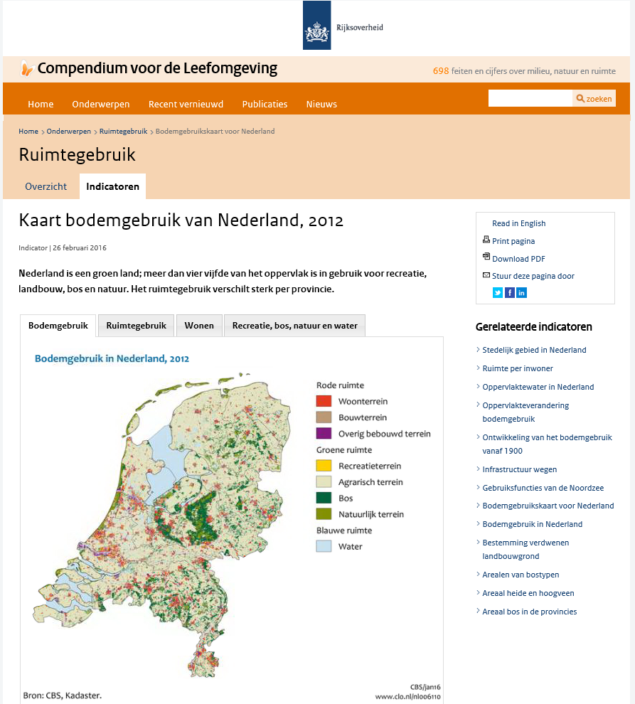

Slide 18
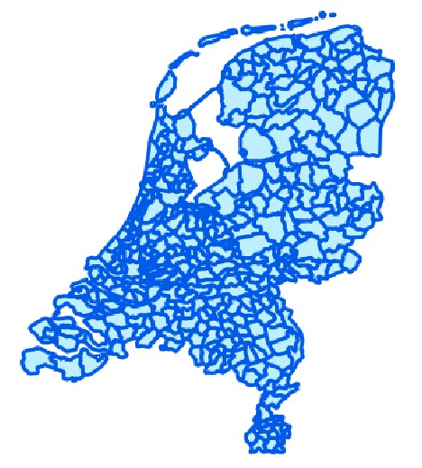
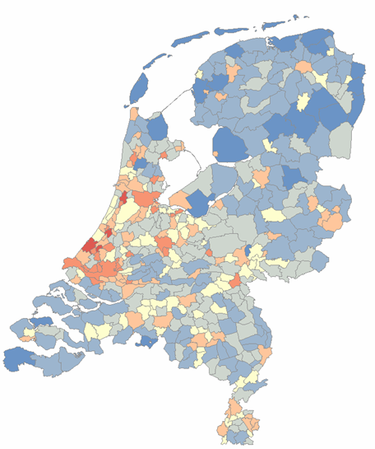
Koppelen met de kaart
TJS
Geoservices
Tabel
TJS
Speerpunt Toegankelijkheid: TJS
18
Notes:
18

Slide 19
Deel 3: Hoe te gebruiken?
CBSinuwBuurt.nl
QGIS en CBS geoservices
Acties
Installatie QGIS
Zoeken in NGR
Laden CBS geoservices en kaart opmaak
Inhoud en voorbeelden: Sociaal Domein
Wijk en Buurten (3 versies)
Vierkanten
Conclusie & vragen
(Optioneel: Toevoegen eigen data)
NB: handleiding ‘QGIS en CBS geoservices’ en instructie video komen binnenkort online!

Slide 20
Gebruik van CBSinuwBuurt.nl
CBS ‘maps for beginners’
Maakt ‘onderwater’ gebruik van alle CBS geoservices
Kant en klaar kaartje
Max. 1 kaartlaag per kaart; enorme keuzen uit kaartlagen!
Legenda niet aanpasbaar
Met:
vergelijk buurt tool
Help
Voor: iedereen
Meer info: https://www.youtube.com/watch?v=E0vFwlBQkuA

Slide 21
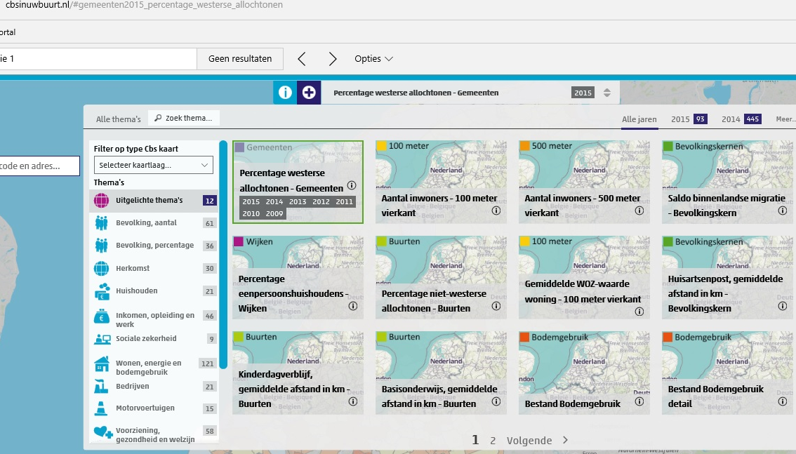
CBSinuwBuurt.nl: Startscherm

Slide 22
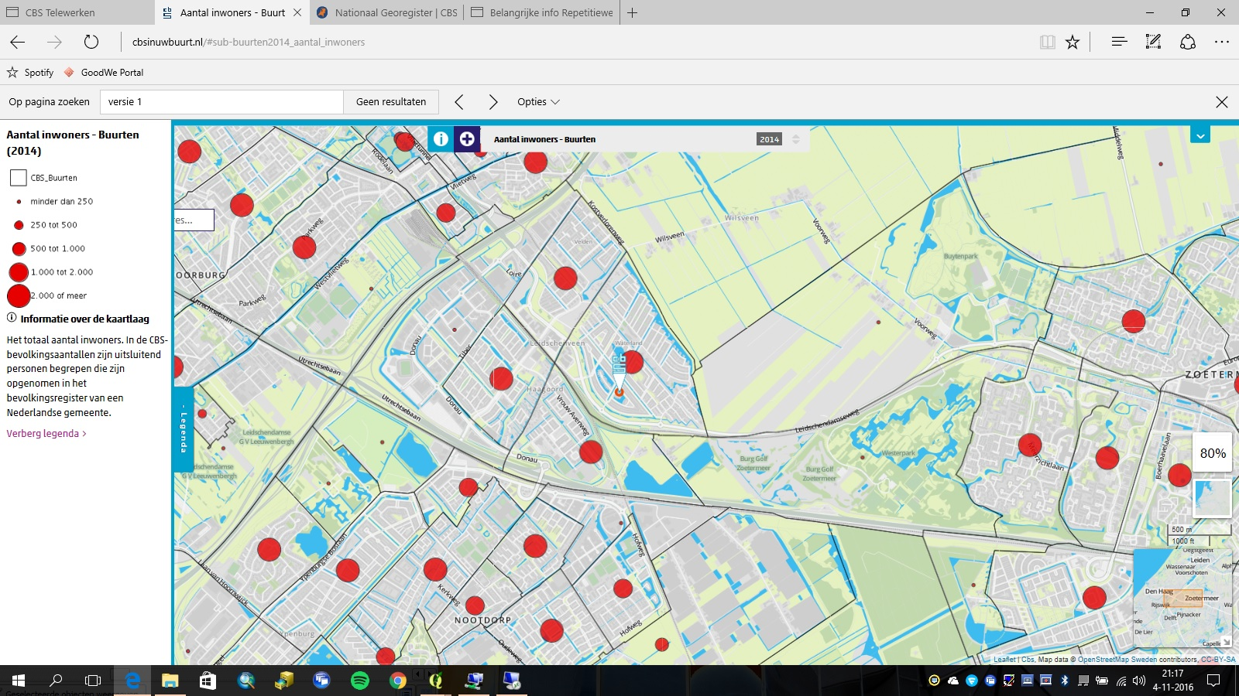
CBSinuwBuurt: Aantal inwoners buurt (2014)

Slide 23
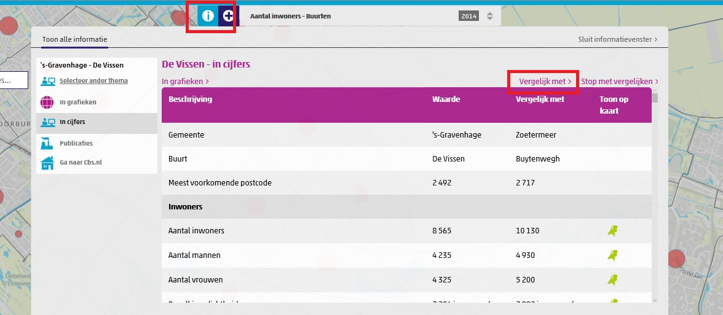
CBSinuwbuurt: Informatie en vergelijk

Slide 24
Gebruik van QGIS en CBS geoservices
Complexer dan CBSinuwBuurt maar meer mogelijkheden
Twee typen geoservices:
WMS: kant en klaar kaartje met legenda
WFS:
Kaart en legenda op te maken door gebruiker
Analyse mogelijk en downloadbaar naar GIS formaat
Combinatie van eigen geodata en andere geoservices mogelijk (= Meerdere kaartlagen!)
Voor de geo-specialist of iemand die van kaarten houdt!

Slide 25
Actie 1) Nationaal Georegister (NGR)
Bekijk bijvoorbeeld:
http://nationaalgeoregister.nl/geonetwork/srv/dut/search
https://www.youtube.com/watch?v=Fae6uM6AwgY
En ga op zoek naar de WMS of WFS url vd CBS geoservice bijvoorbeeld: wijk en buurt 2013 WFS heeft de url:
https://geodata.nationaalgeoregister.nl/wijkenbuurten2013/wfs?

Slide 26
Actie 2) QGIS installatie
Ga naar https://www.qgis.org/nl/site/forusers/alldownloads.html
Voor windows download https://www.qgis.org/nl/site/forusers/download.html
Kies de geschikte versie (32 of 64 bit Windows versie, afhankelijk van je eigen computer) en download QGIS. Standaard komt het installatiebestand in de download map terecht.
Voer de installatie uit, bijvoorbeeld QGIS-OSGeo4W-2.14.0-1-Setup-x86_64.exe, met next next finish.

Slide 27
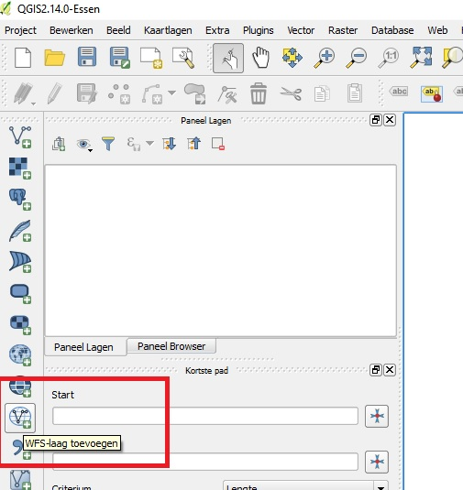
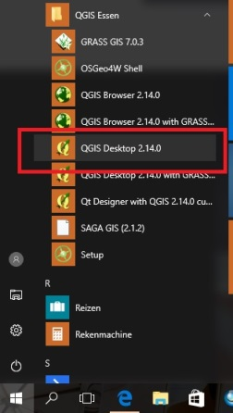
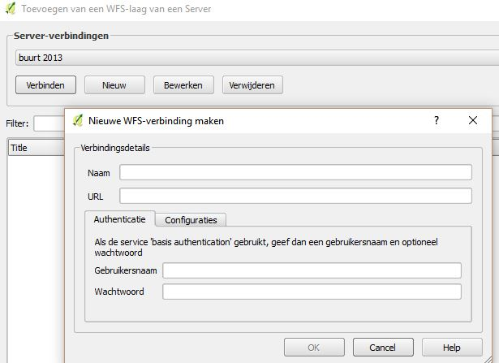
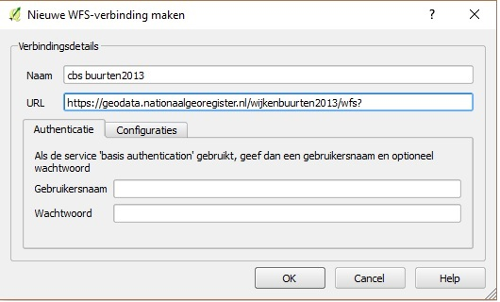
Actie 3) Laden geoservice in bv QGIS

Slide 28
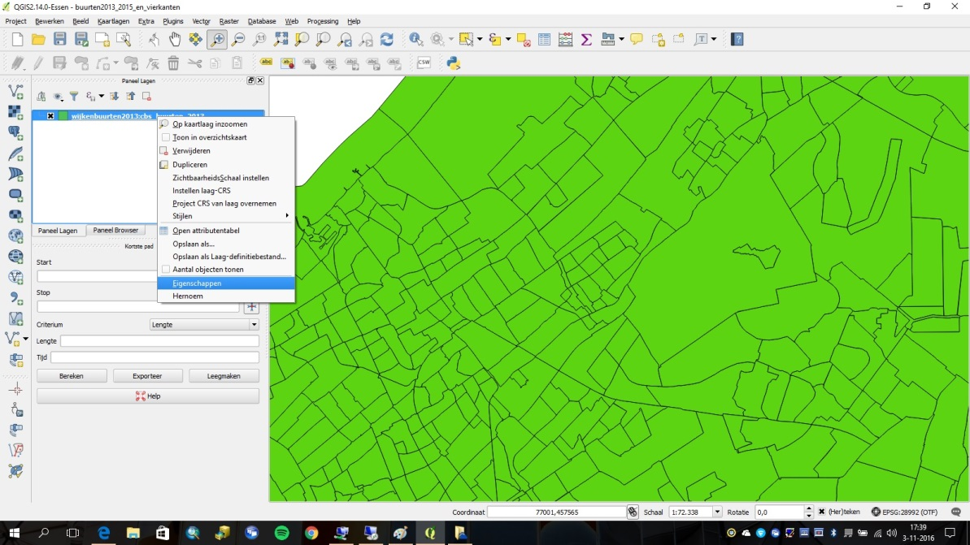
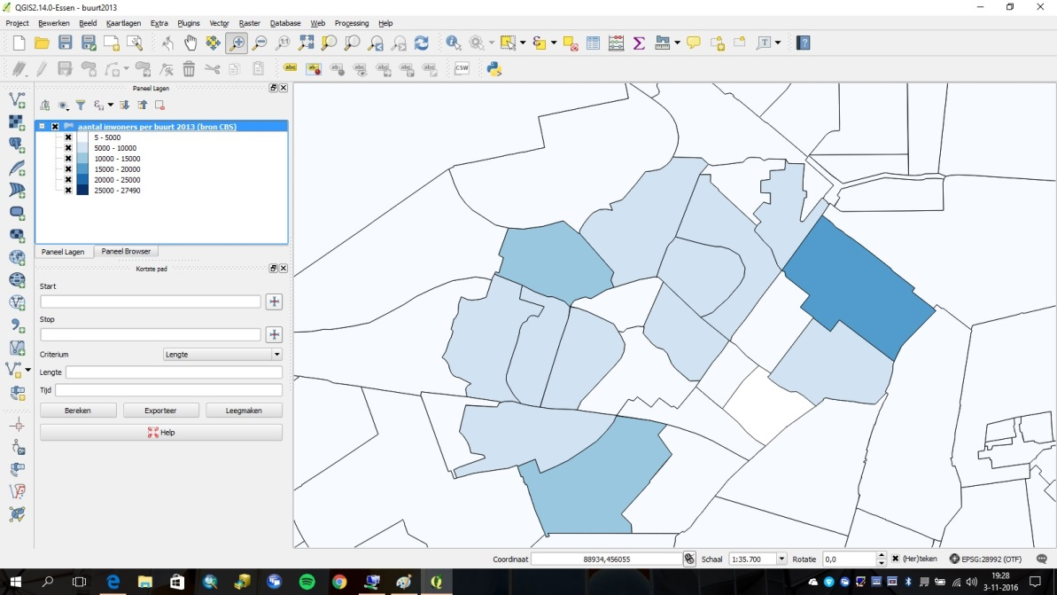
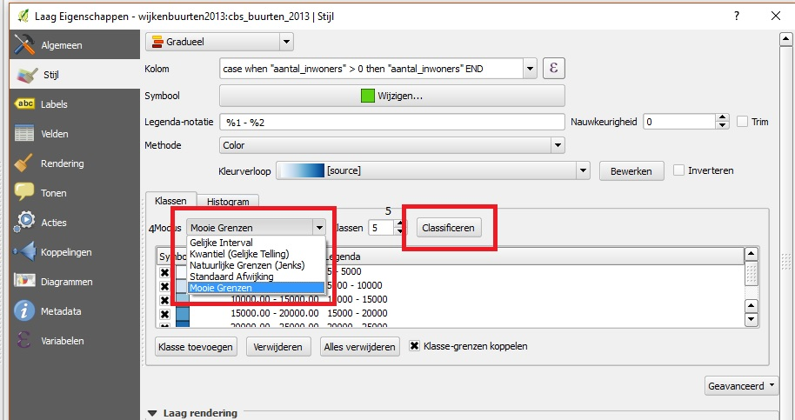
kaart opmaken bij WFS

Slide 29
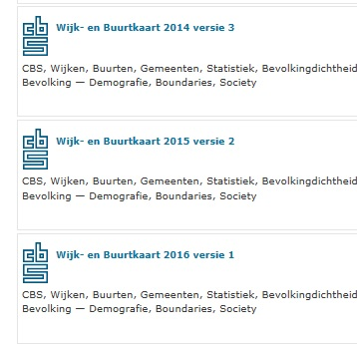
Inhoud en voorbeelden
3 versies wijk en buurt kaarten:
Versie 1: min. 25 variabelen (najaar)
Versie 2: min. 100 variabelen (1 jaar later)
Versie 3: min. 200 variabelen (2 jaar later)

Slide 30
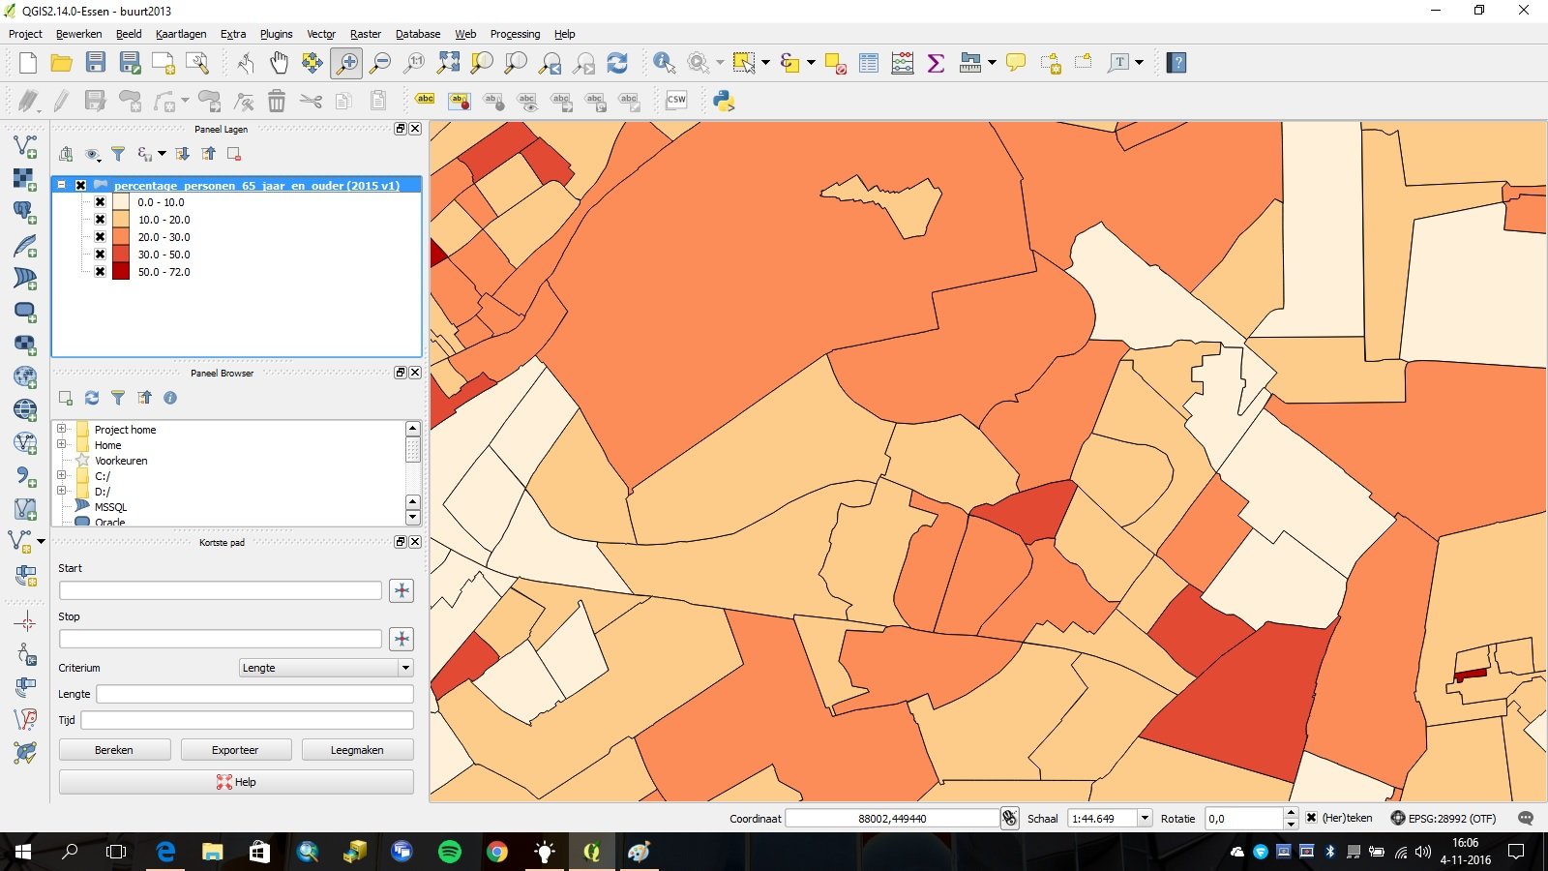
Wat kan je met versie 1? bijvoorbeeld: % ouderen 65+

Slide 31
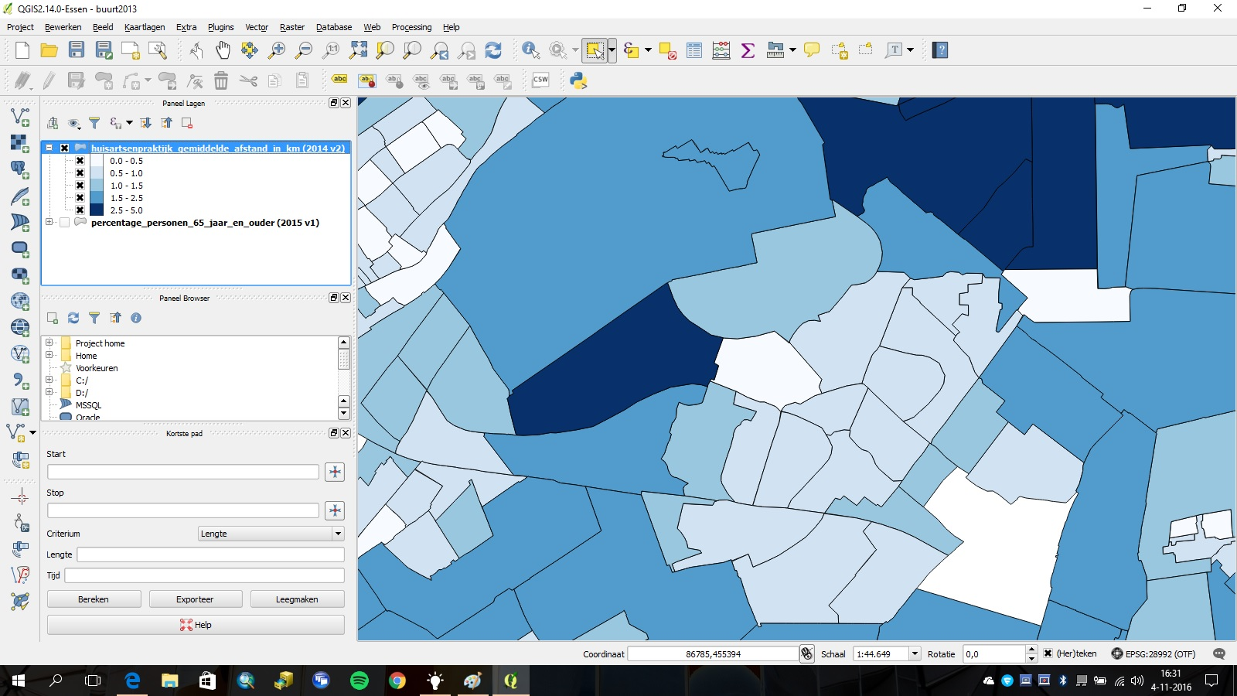
Wat kan je met versie 2? bijvoorbeeld: minimum afstand tot huisarts [km]

Slide 32
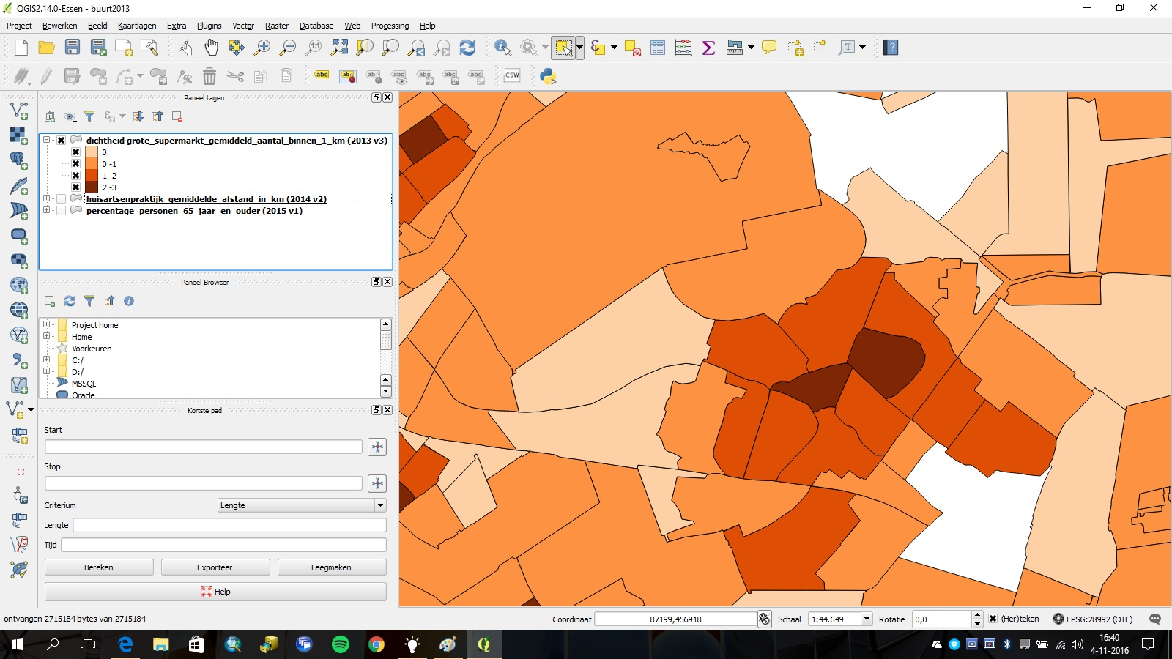
Wat kan je met versie 3? Bijvoorbeeld: Hoeveel supermarkten binnen 1 km

Slide 33
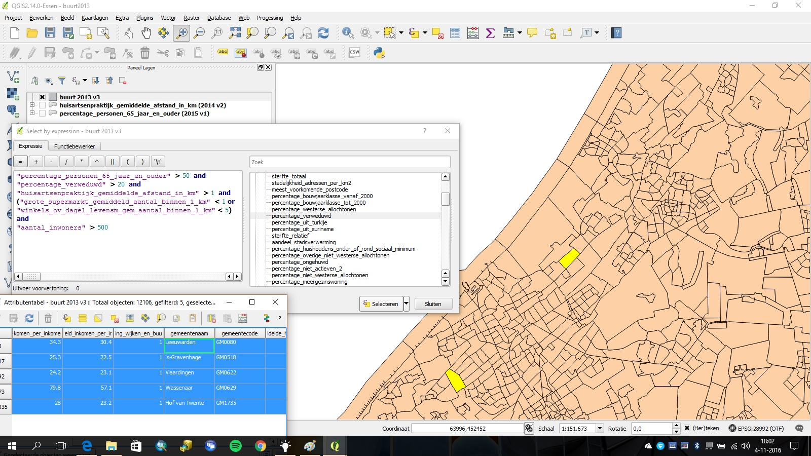
MCA over bv alleen 65+? → SSB maatwerk
Welke buurt in NL heeft? "percentage_personen_65_jaar_en_ouder" > 50 and "percentage_verweduwd" > 20 and "huisartsenpraktijk_gemiddelde_afstand_in_km" > 1 and ("grote_supermarkt_gemiddeld_aantal_binnen_1_km" < 1 or "winkels_ov_dagel_levensm_gem_aantal_binnen_1_km" < 5) and "aantal_inwoners" > 500
Zie ‘Maatwerk & microdata’ op www.cbs.nl.
www.cbs.nl\ssb;
Notes:
Je kan een MCA uitvoeren op de kaart, maar realiseer je dat de variabelen apart per gba adres en persoon berekend zijn. Wil je bv voor 65+ onderzoeken welke buurten in NL voldoen aan betreffende query, is het SSB (maatwerk) nodig of bieden toekomstige 100 of 500mtr vierkant wfs (met uitbreiding van van huidige variabelen) services meer mogelijkheden. Het bejaardenhuis kan namelijk ook tegen over de huisarts en supermarkt liggen…..terwijl de rest van de bewoners uit de buurt grotere afstanden moeten afleggen.
Een MCA op de wijkbuurt publicatie kan dus een eerste indicatie opleveren maar moet indien voor selecte GBA groep met nader maatwerk verder onderzocht worden!!!

Slide 34
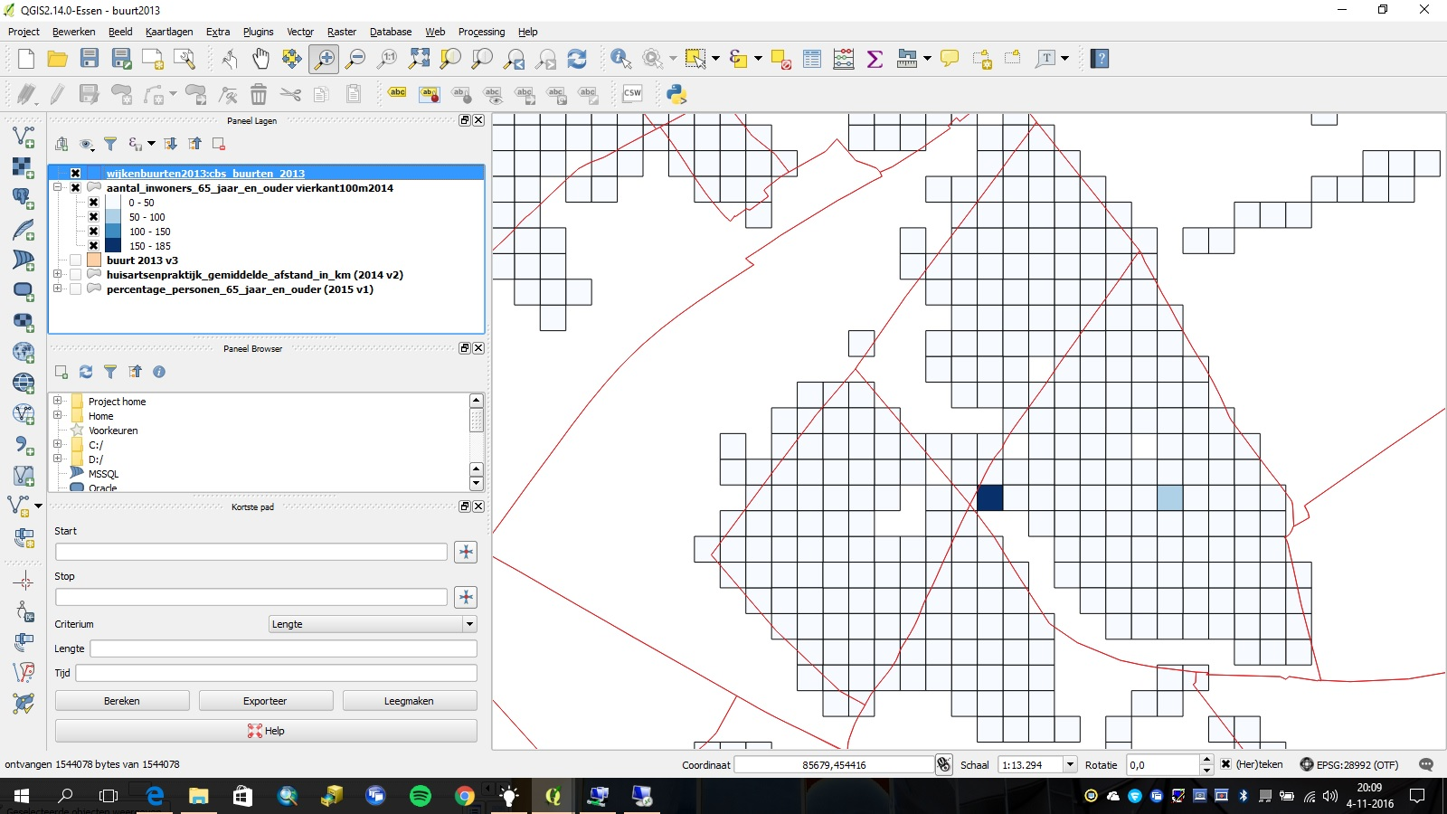
Wat kan je met vierkant 100 (500)m? bijvoorbeeld: aantal 65 +. (toekomstige uitbreiding attributen?!..)
Notes:
Let op het verzorgingstehuis Leilinde, tov winkelcentrum en tov gezondheidscentrum. Vorige ‘MCA’ op buurtniveau zou de buurt de Vissen niet geselecteerd worden.
Maar stel het verzorgingstehuis staat aan de ZO rand > 1 km van centrum, dat zou dan in voorgaande MCA query op buurt niveau opgaan in het grote geheel; de buurt de Vissen dan ook niet het resultaat zitten! Indien er door het CBS een maatwerkanalyse wordt uitgevoerd (SSB) wel!! het SSB (grote MICRO database; NIET OPEN; EXTRA BEVEILIGD).
Vierkanten WFS bieden dan echter ook een mogelijkheid….. Nu nog 10 attributen. Uitbreiding attributen wel een wens; In onderzoek beveiliging ivm onthullingsrisico. Vierkanten wijzigen overigens niet van geometrie door de tijd en wijk\buurt grenzen wijzigingen wel door de tijd; pc4 en 6 gebieden ook. Voor tijdreeksen VK ideaal!

Slide 35
Conclusies
CBSinuwBuurt.nl en QGIS zijn hulpmiddelen om de grote hoeveelheid open CBS geodata te bekijken
Door CBS geodata te gebruiken kunnen andere overheden veel tijd besparen
Aanvullend maatwerk is mogelijk
Gebruik ze in combinatie met uw eigen data en er gaat een wereld voor u open!

Slide 36
Vragen ?
Meer weten:
M.Zuurmond@cbs.nl
P.Bresters@cbs.nl
info@cbs.nl

Slide 37
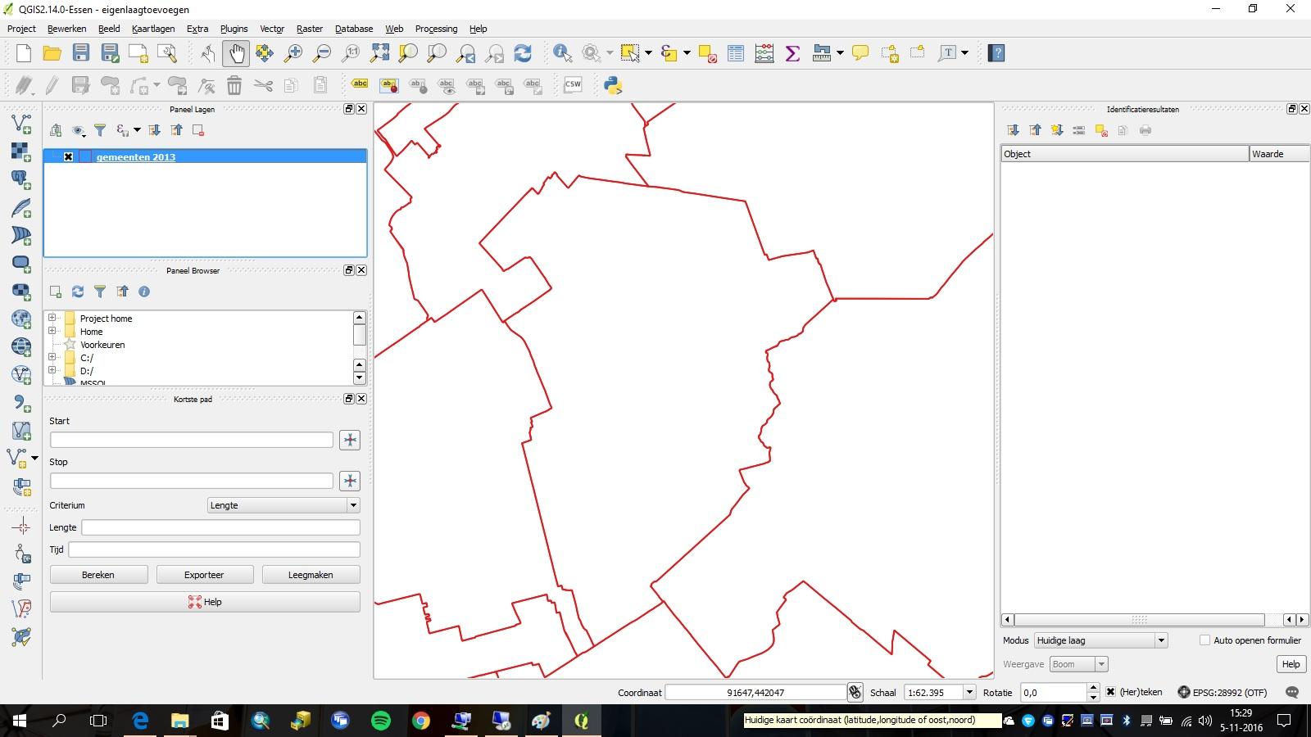
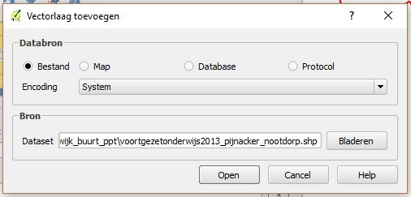
Eigen data icm CBS kaartlagen
Notes:
Case Zijn er voldoende voortgezetscholen voor mijn gemeente? Vinex Pijnacker-Nootdorp, 1 voortegezet onderwijs. Hebben de inwoners voldoende alternatieven in de buurt (bv 2; 5; 10 km en uitsplitsing naar schooltype (vmbo; havo/vwo; totaal)?
Aan de CBS gemeentekaart (ook geoservice!) voegt de gemeente Pijnacker-Nootdorp n hun eigen GIS omgeving een shape bestand (met de locatie xy) Vg-onderwijs in de gemeente. Vervolgens wordt ook de WFS buurtkaart 2013 geladen en % 0 – 15 en de kaart opgemaakt.

Slide 38
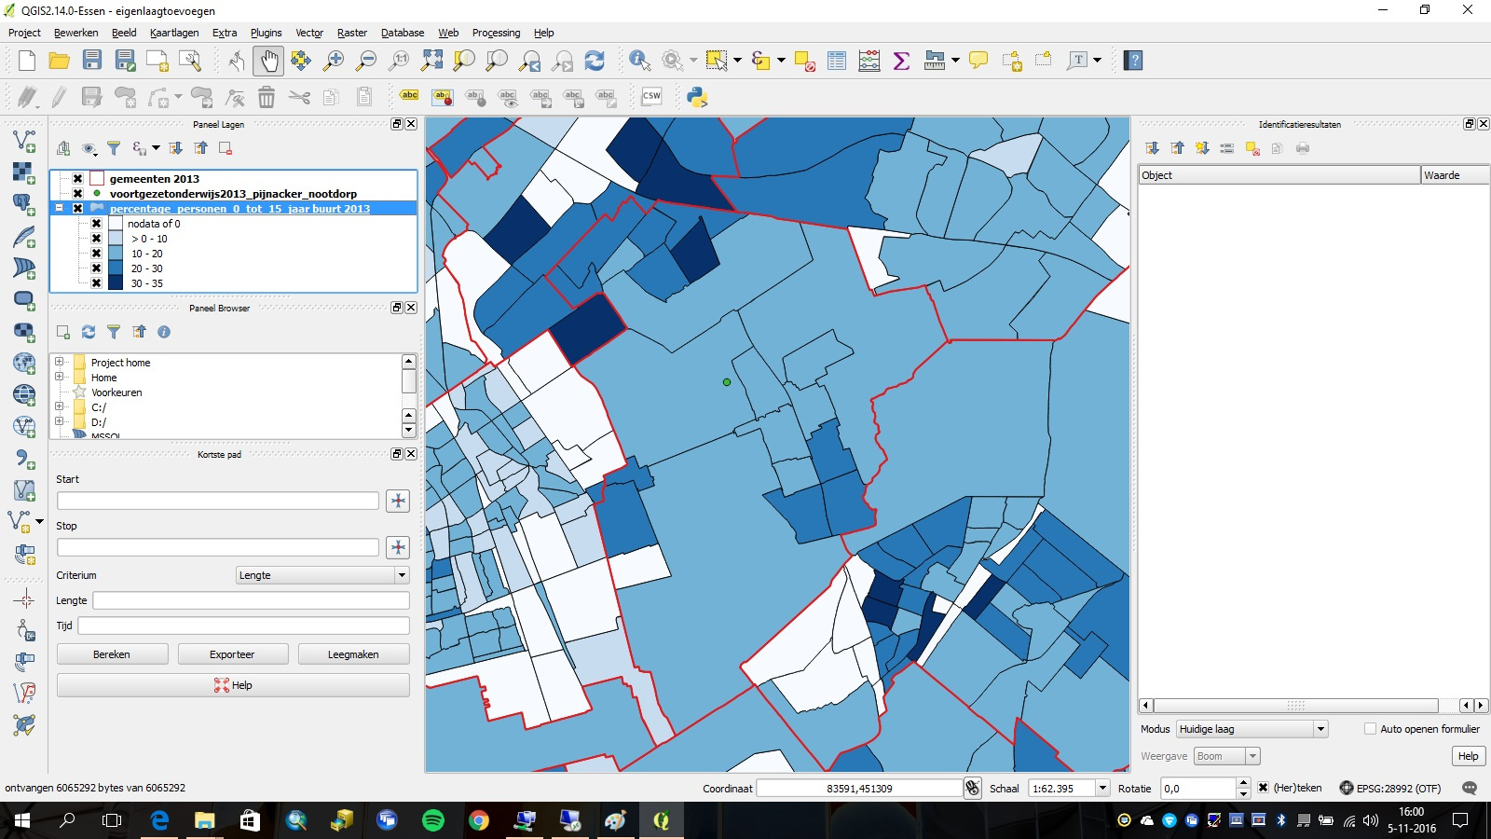
Locatie vgo en % 0 – 15 jr per buurt
Notes:
Maar de vraag is nog niet beantwoord. Kan de gemeente nog meer beleidsinformatie uit de buurtkaart halen? Ja natuurlijk!
Er worden veel nabijheidsstatieken gemaakt. Hiervoor is per gba adres de afstand over de weg, (dus verbetering tov hemelsbreed!!) tot heel veel voorzieningen. De voorzieningen populatie van heel NL, dus de analyse stopt niet bij de gemeentegrens. Naast afstanden worden ook dichtheid berekend (vaak binnen 1; 3; 5; 10; 20; 25 km over de weg). Deze data worden geaggregeerd per buurt; wijk; gemeente gepubliceerd. Microdata resultaat (met resultaten per adres) wordt opgeslagen in SSB voor maatwerk analyses die het Centrum voor Beleidsstatistiek uit kunnen voeren. Je kan met maatwerk bijvoorbeeld ook vanuit de voorziening kijken hoeveel 12 – 18 jarig binnen 5 km van de schoollocatie wonen.
Verder met de opendata. Het aantal voortgezet onderwijs scholen in de omgeving van de buurt kan worden toegevoegd; voor voortgezet onderwijs wordt dit berekend 3; 5 en 10 km.

Slide 39
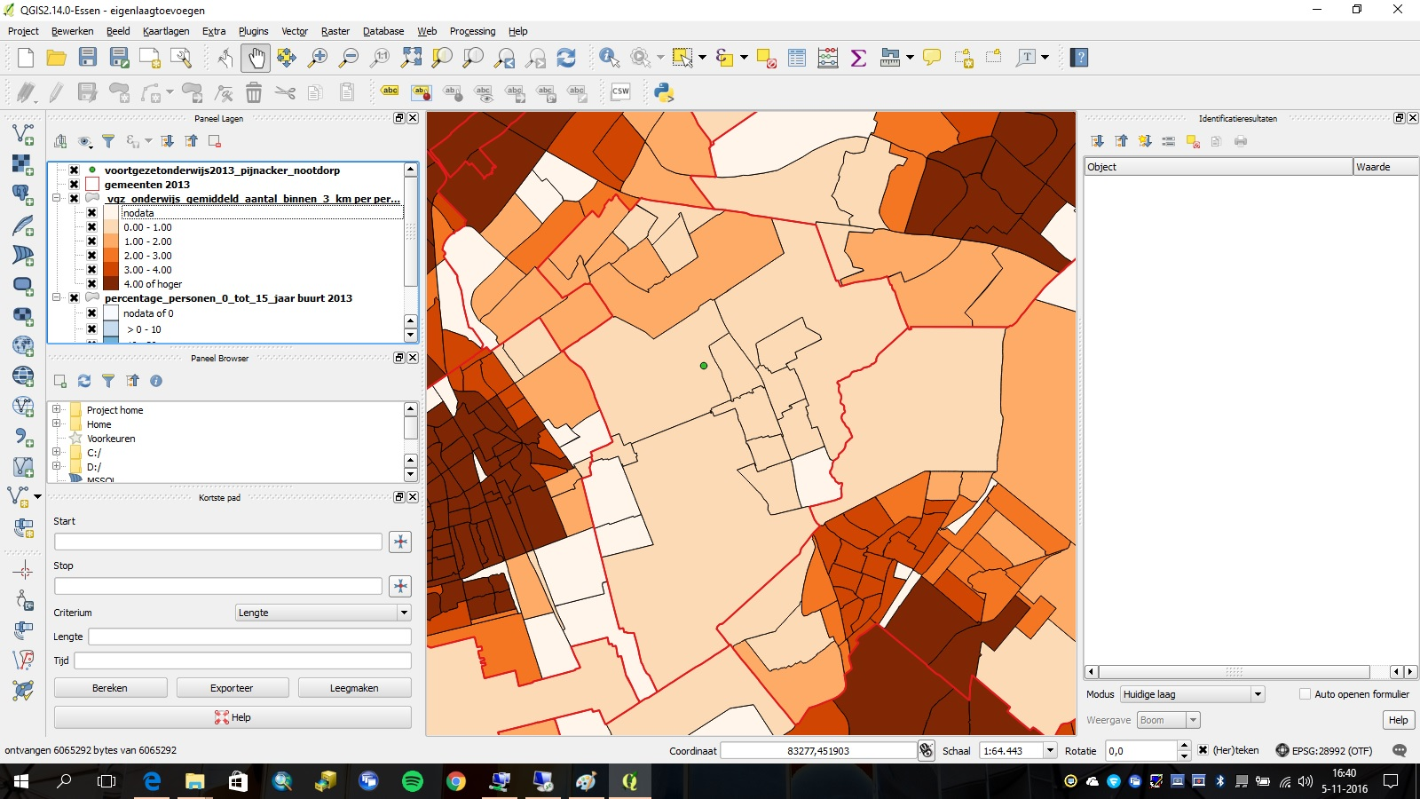
Gem. aantal VGO binnen 3 (of 5 of 10) km
Notes:
Antwoord “Gelukkig omgeving van de gemeente Pijnacker-Nootdorp zijn voldoende scholen”. Mogelijk dat verder (CBS) maatwerk nog meer duidelijk kan maken.
De gemeente kan deze kaart jaarlijks opnemen in het onderwijs beleidsrapport. Gratis en voor niks en binnen 1 uur gemaakt, met open geodata van het CBS!

Slide 40
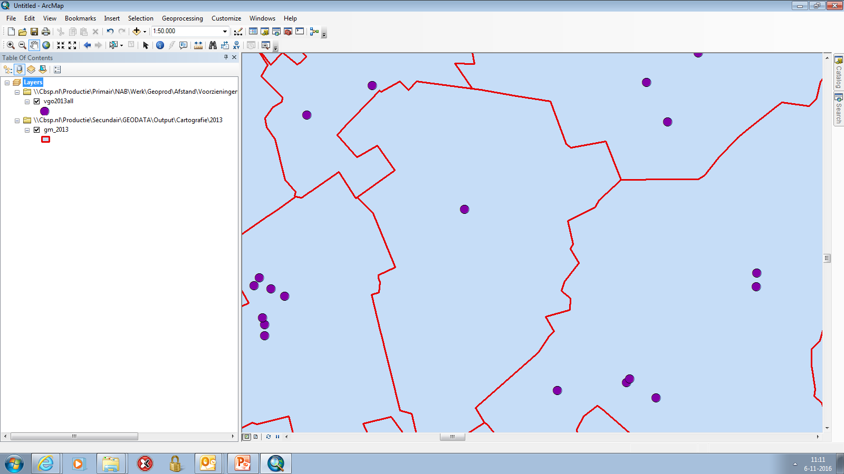
Even het bewijs…

